Slide 1
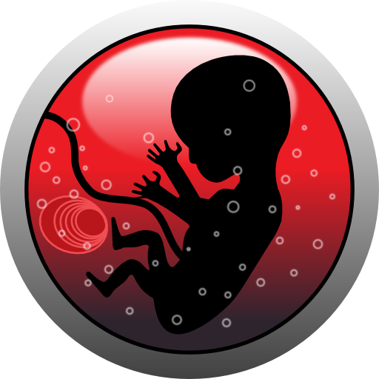
التركيب و الوظيفه فى الكائنات الحيه
01
02
التكاثر فى الانسان

Slide 2
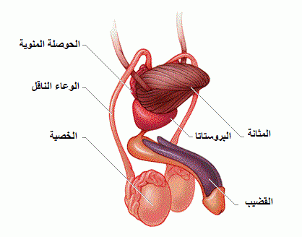
الجهاز التناسلي الذكري
الخصيتان:
01
تعمل على انتاج الحيوانات المنويه و افراز هرمون التستوستيرون
البربخان:
02
يتم قيها تخزين الحيوانات المنويه و تصب فى وعاء يسمى الوعاء الناقل
الوعاء الناقل:
03
يقوم كل وعاء بنفل الحيوانات المنويه من البربخ الى مجرى البول
الحوصله المنويه:
04
تفرز سائل قلوى يحتوى على سكر فركتوز لتغذيهه الحيوانات المنويه
غده البروستاتا وغدتا كوبر:
05
يفرزان سائل قلوى يعمل على معادله الوسط الحمضى فى قنته مجرى البول لمرور الحيوانات المنويه فيه
القضيب :
06
يتكون من نسيج اسفنجى تمر فيه قناه مدرى البول حيث ينتقل البول و الحيوانات المنويه كل على حده

Slide 3
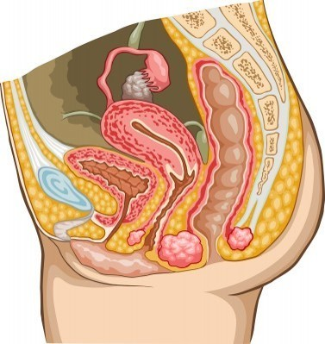
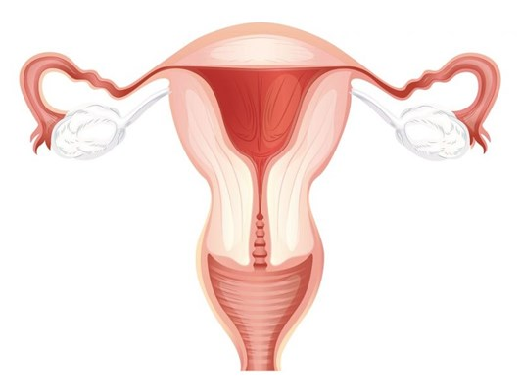
الجهاز التناسلي الانثوى
الرحم
قناتى فالوب
المبيضان
كيس عضلى مرن يوجد بين عظام الحوض يتم بداخله تكوين الجنين لمده 9 اشهر
يوجدان على جانبى تجويف الحوض و يعمل على افراز هرمونات البلوغ و هرمونات تنظيم دوره الطمث و تكوبن الجنين
تفتح كل قناه بواسطه قمع يقع امام المبيض لسقوط البويضات و تعمل على توجيه البويضات نحو الرحم
قناه عضليه يصل طولها الى 7سم و تبدأ من عنق الرحم و تنتهى بالفتحه التناسلبه و هو مبطن بغشاء يفرز سائل مخاطى لترطيب المهبل و يمكن تمدده اثناء خروج الجنين
صوره توضيحيه
المهبل

Slide 4
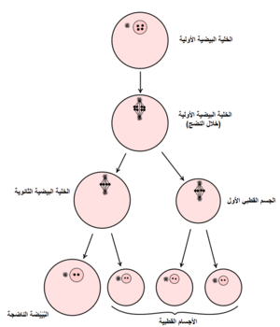
مراحل تكوين البويضه
مرحله النضج
مرحله النمو
تنقسم الخليه البيضيه الاوليه انقسام ميوزى اول فينتج خليه بيضيه ثانويه و جسم قطبى و تنقسم الخليه البيضيه الثانويه انقسام ميوزى ثان
مرحله التضاعف
تختزن امهات البيض قدر من الغذاء و تكبر فالحجم و تتحول الى خلايا بيضيه اوليه
تنقسم الخلايا الجرثوميه الاميه انقسام ميتوزى فتتكون خلايا تسمى امهات البيض و تحدث هذه المرحله فالجنين
Add Title
You can simply impress your audience and add a unique zing.

Slide 5
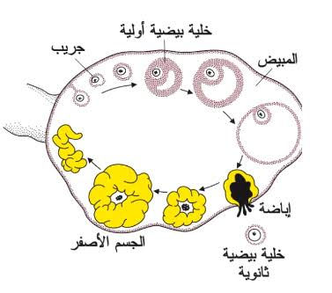
Breeding cycleدوره التزاوج
دوره الطمث (الحيض):
أ) مرحله نضج البويضه :
يحفز المبيض لانضاجf.s.hيفرز الفص الامامى للغده النخاميه هرمون التحوصل
ب) مرحله التبويض :
تبدأ عندما يفرز القص الامامى من الفده النخاميه هرمون المصفر و يفرز فى اليوم الرابع عشر من بدأ الطمث و يؤدى الى انفجار الحويصله جراف و تحرر البويضه و تكون الجسم الاصفر و يفرز الجسم الاصفر هرمون البروجسترون
ج)مرحله الطمث :
فى حاله حدوث اخصاب للبويضه يبقى الجسم الاصفر ليفرز هرمونى البروجسترون بما يمنع التبويض فتتوقف الدوره الشهريه لما بعد الولاده و يصل الجسم الاصفر لاقصى نموه فى نهايه الشهر الثالث للحمل

Slide 6
الاخصاب :
1-هو اندماج المشيج الذكر مع الانثى لتكون الزيوت الذي ينقسم مكون الجنين .
2-عد تحرر البيوضه في اليوم الرابع عشر من بدأ التمس تكون جاهزه للاخصاب ويتم اخصابها في الثلث الأول من قناه فالوب .
3- تشترك الحيوانات المنويه معا ف إفراز انزيم الهيالويورنيز الذي يذيب جزء من غلاف البيوضه ف يدخل حيوان منوي واحد.
4- يمكن للحيوانات المنويه إن تبقى حيه داخل الجهاز التناسلي المؤنث حوالي 2-3 يوم.
5- بعد الاخصاب تحيط البيوضه نفسها بغلاف يمنع دخول أي حيوان منوي اخر.

Slide 7
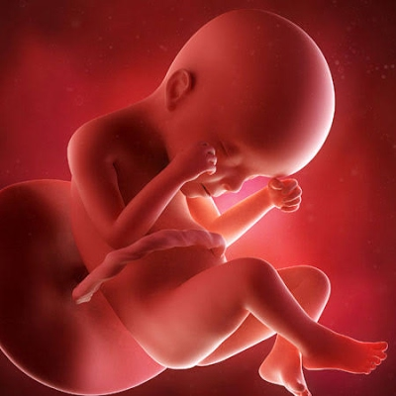
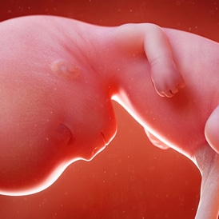
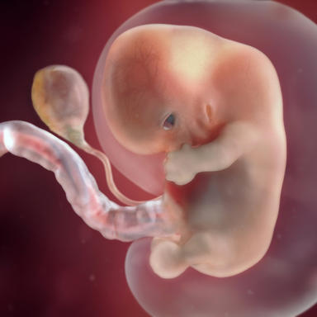
مراحل تكوين الجنين
المرحله الثالثه
المرحله الثانيه
المرحله الاولى
يكتمل نمو المخ ويستكمل نمو باقي الاجهزه الداخليه في الشهر التاسع يبدأ تفكك المشيمه ويقل البروجسترون ويقل تماسك الجنين بالرحم استعدادا للولاده ..
تشمل الشهور الوسطى حيث يكتمل نمو القلب ويسمع دقاته ويتكون الجهاز الهضمي
تشمل الشهور الثلاثه الاول من الحمل حيث يبدأ تكوين الجهاز العصبي والقلب وتتميز العينان واليدان ويتميز الذكر عن الانثى

Slide 8
الاغشيه الجنينيه
غشاء السلى
غشاء الرهل
-غشاء يحيط حول غشاء الرهل
-وظيفيته حمايه الجنين .
-يخرج منه حملات اصبعيه الشكل تنغمس داخل بطانه الرحم و تتلامس فى الشعيرات الدمويه لكل من الجنين و الام تسمى المشيمه
-غشاء يحيط بالجنين يحتوى على سائل يحمى الجنين من الجفاف و تحمل الصدمات .
- يتصل الجنين بالمشيمه بواسطه الحبل السرى و هو نسيج غنى بالشعيرات الدمويه تقوم بنقل المواد الغذائيه المهضومه و الفيتامينات و الماء و الاملاح و الاكسجسن

Slide 9
فيديو توضيحى لملخص الدرس

